Slide 1
Ancient Chinese
陕西师大古代汉语教研室

Slide 2
古代漢語常用工具書簡介
閱讀古書，我們經常會遇到這樣一些困難，比如一些字不認識，一些詞語、典故不知道它的意思或出處，一些典章制度、禮儀習俗、名物器用不熟悉等，這時就需要去查工具書。
工具書是將某一方面的知識或資料編排起來供人們翻檢查閱的書。用於學習古代漢語的工具書很多，對於初學者來說，首先要熟悉一些常用工具書的內容和查檢方法。下面是對一些常見古漢語工具書的介紹，共分字典、詞典、類書、政書四類。

Slide 3
一、字典
字典主要是以解釋單個字的形、音、義為出發點的。“字典”一詞出現於《康熙字典》問世以後，在此之前，凡是解釋漢字形、音、義的書，都籠統地稱之為字書。古代的字書外延較廣，與今天字典相當的只是其中的一部分。常見的字書有以下幾種。

Slide 4
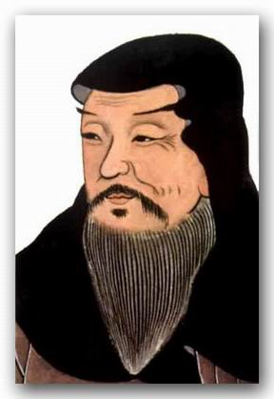
1、《說文解字》
《說文解字》簡稱《說文》，東漢許慎撰，這是我國第一部通過分析字形探求本義的字書。成書於漢和帝永元十二年（西元100年），但直至二十一年後，亦即漢安帝建光元年（西元121年）許慎病臥在床時才讓其子許沖將書獻給朝廷。《說文》的“文”和“字”各有特定的含義，獨體的稱“文”，合體的稱“字”。
許慎

Slide 5
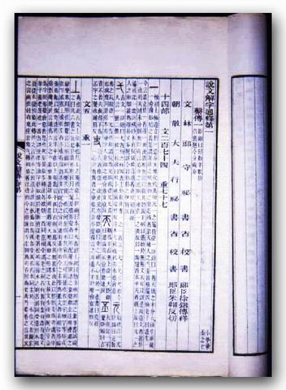
全書共收字九千三百五十三個，重文一千一百六十三個，說解十三萬三千四百四十一字。首創部首分類法，從漢字中歸納出五百四十個部首，將所收字按五百四十部排列，同部首的字排在一起，所謂“分別部居，不相雜廁”。五百四十個部首的排列順序是“據形系聯”，即大致以部首形體相近的特點為依據列次。各部內部的字，則是根據“依類相從”的原則排列，即按照字的意義，將表示同類事物的字或者意義相近的字排列在一起。這就是段玉裁所說的“凡每部中字之先後，以義之相引為次。”

Slide 6
《說文》對每個字的說解，都是首列小篆字形，接著解釋其意義，然後按“六書”分析其字形結構。部分字還用“讀若”這一術語注出讀音。《說文》專解釋字的本義和分析字的形體，而不涉及引伸義，這對於我們瞭解漢字本義和形體結構之間的聯繫極有幫助。例如：
又：手也。象形。三指者，手之列多略不過三也。凡又之屬皆從又。
下：底也。指事。
友：同志為友。從二又。相交友也。
瑤：玉之美者。從玉，蹼聲。《詩》曰：“報之以瓊瑤”。

Slide 7
《說文》一書經過數百年的流傳，特別是經過唐代李陽冰的主觀竄改，訛誤相當嚴重。南唐時徐鍇做了一番整理工作，寫成《說文解字系傳》一書，世稱“小徐本”。北宋時徐鍇之兄徐鉉奉詔對《說文解字》進行校理，增列了四百〇二個“新附字”，對部分字條作了簡要的注釋，同時依據《唐韻》給每個字加了反切，世稱“大徐本”。現在通行的本子是大徐本，有中華書局一九六三年影印一篆一行本，書後附有部首檢字和筆劃檢字表。
清代校理研究《說文》學者人數最多，成就也最大。其中段玉裁、桂馥、王筠、朱駿聲四人最為著名，世稱《說文》四大家。

Slide 8
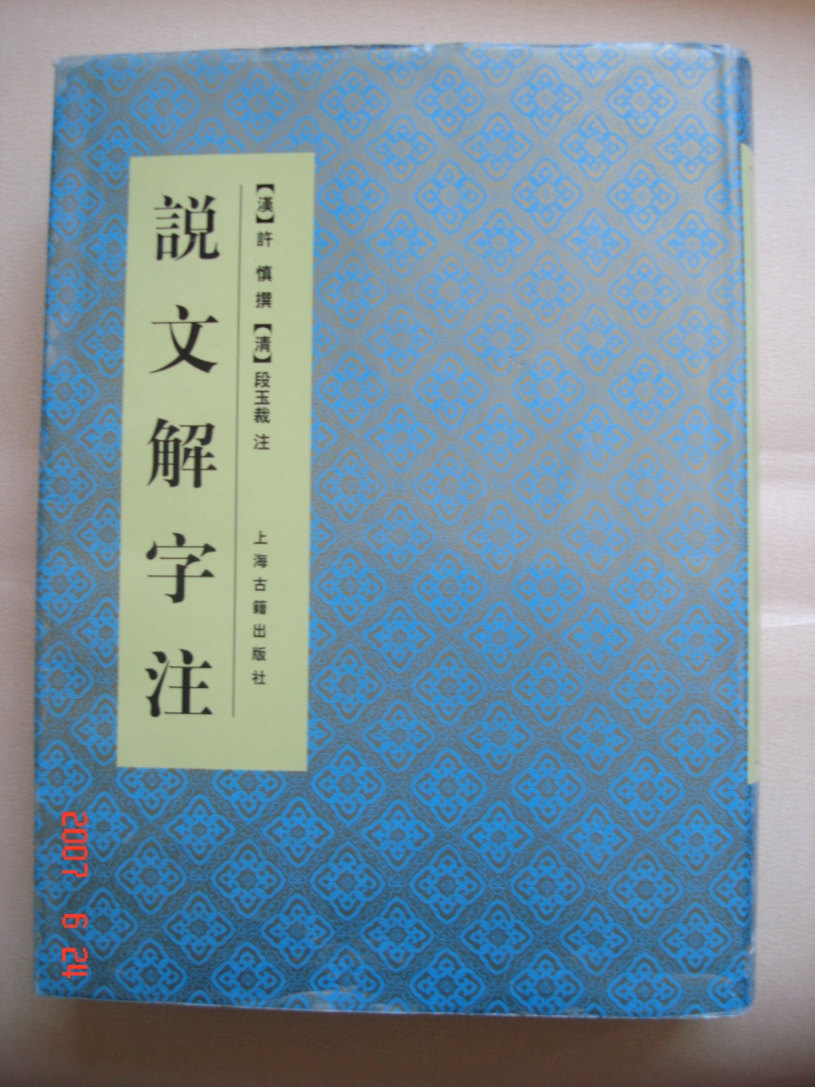
段玉裁
段玉裁的主要著作是《說文解字注》。書成于嘉慶十二年（公元1807年），刊行于嘉慶二十年。今有上海古籍出版社一九八一年影印本，書後附有針對大徐本《說文解字》和《段注》的《說文解字四角號碼通檢》，極便檢索。《段注》以大徐本為底本，對《說文》一書作了全面精細的校勘。其注注重闡明許書的體例、申說引伸義和假借義、推求形音義的互相關係以及辨析同義詞。全書於每字之後都注明了其在上古的所屬韻部，書後附有他的音韻學著作《六書音韻表》。

Slide 9
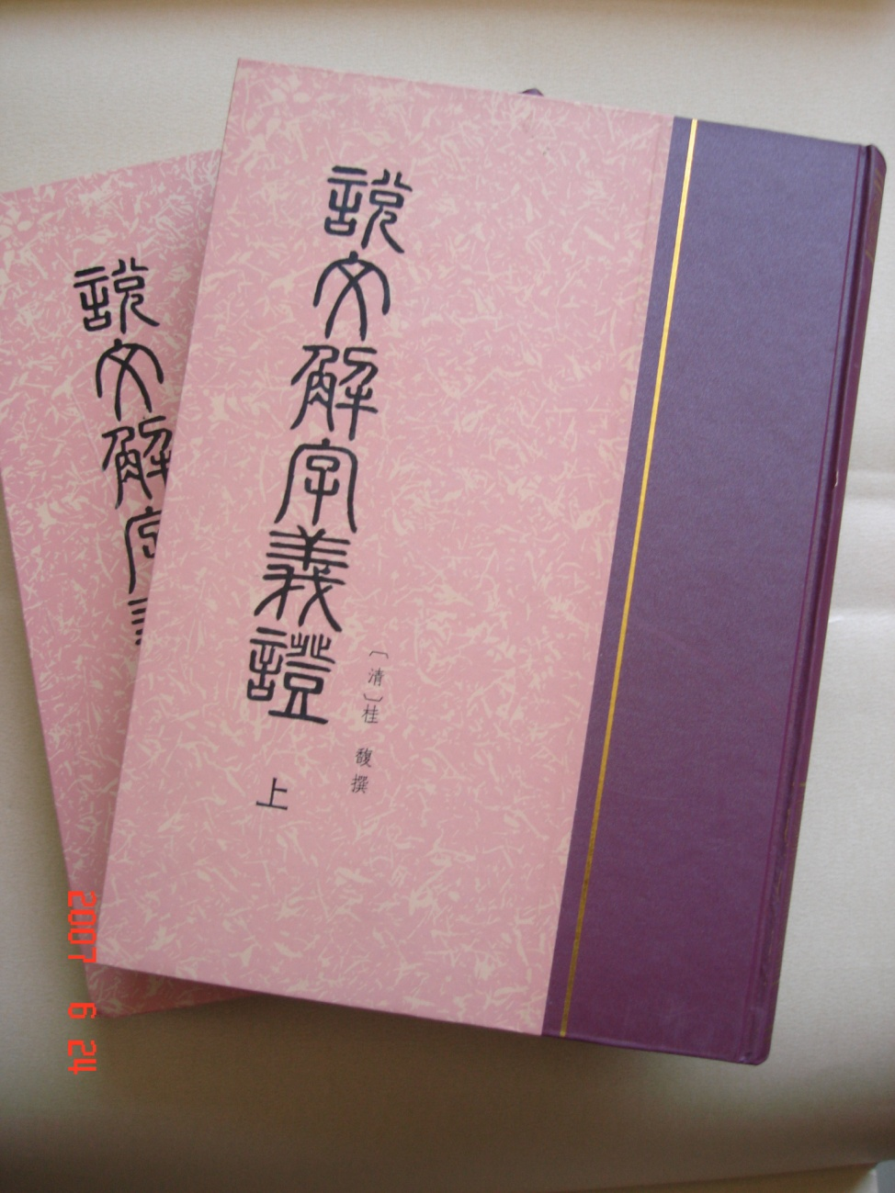
桂馥
桂馥的主要著作是《說文解字義證》，今有上海古籍出版社一九八七年影印本（附新編四角號碼），中華書局一九八八年影印本，齊魯書社一九八七年影印本。《義證》旨在為《說文》的說解做取證群書的工作，其主要特點是臚列群書資料以證明許書，不下主觀斷語。具體內容有二，一是引證群書資料證明許慎的說解，二是詮釋每字的字義。所引的材料極為廣博，包括經、史、子、集、傳注、字書乃至鐘鼎彝器銘文。

Slide 10
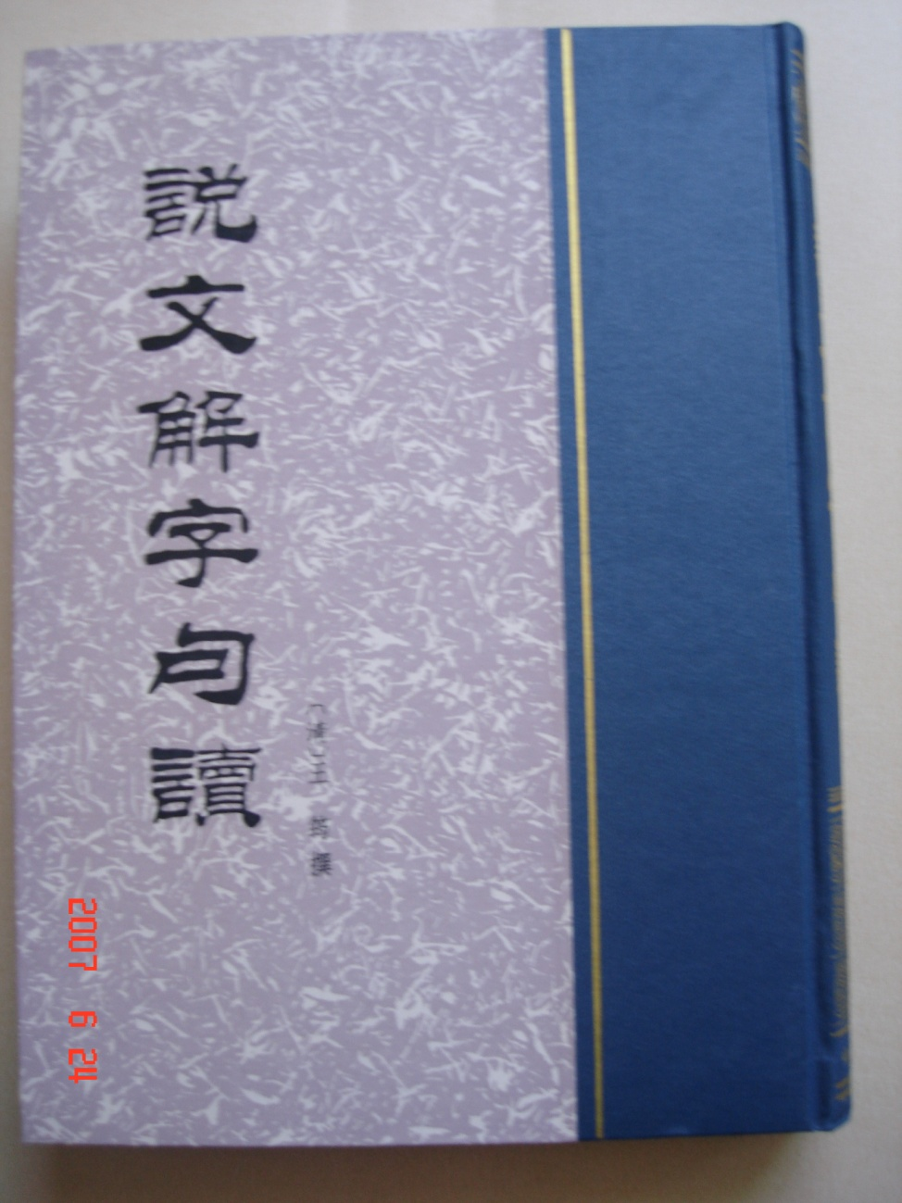
王筠
王筠的主要著作是《說文解字句讀》和《說文釋例》。《句讀》成書于道光三十年（西元1850年），今有上海古籍書店一九八三年影印本，中華書局一九八八年影印本。此書彙集段玉裁、桂馥、嚴可均等人及作者自己多年研究《說文》的成果而成，類似“集解”，旨在為初學者指示學習和研究《說文》的門徑，故名“句讀”。

Slide 11
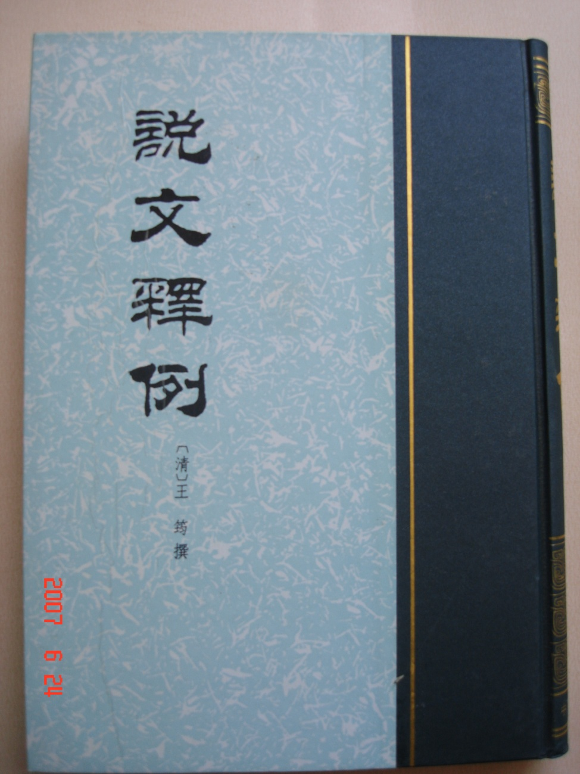
《說文釋例》是一部專門探討《說文》體例的專著，共分五十多個大的條目。成書于道光十七年（西元1837年），今有中華書局一九八七年影印本。除《句讀》和《釋例》外，王筠還有一部《文字蒙求》，編成于道光十八年（西元1838年）。全書從《說文》中選取常用字二千〇三十六個，按象形、指事、會意、形聲四類分卷編成，注釋簡明，是學習《說文》的入門書。今有中華書局一九六二年影印本。

Slide 12
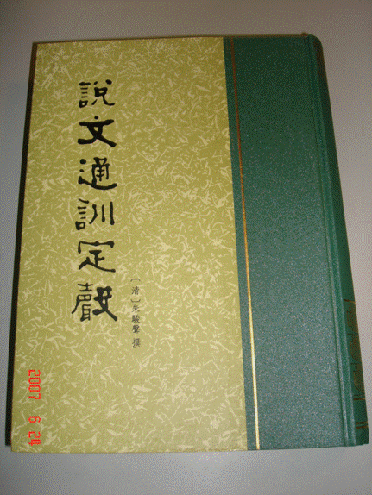
朱駿聲
朱駿聲研究《說文》的主要著作是《說文通訓定聲》，書成于道光十三年（西元1833年），今有武漢市古籍書店一九八三年影印本和中華書局一九八四年影印本，均附有筆劃索引。

Slide 13
《定聲》全書收字一萬七千二百四十個，除《說文》原有字外，增收七千多字。在編排上，該書打破了《說文解字》五百四十部以形統字的格局，而代之以以聲統字。全書確定一千一百三十七個基本聲符作為字音之“母”以統率所有的字，稱之為“聲母”，同時又將這一千一百三十七個“聲母”分隸于朱氏自定的古韻十八部，這就是所謂 “定聲”。書中對每個字的說解，分為本訓、轉注、假借、別義、聲訓、古韻、轉音等項。其中“本訓”部分首列許慎《說文解字》原文，然後引例加以疏通證明，這就是所謂 “說文”。書中於“轉注”、“假借”用力最勤。朱氏認為“轉注”、“假借”為用字之法，許慎定義實誤，故他的解釋不但更改了許慎關於“轉注”“假借”的定義，而且連許慎的例字都改了。朱氏所說的“轉注”，就是我們現在所說的詞義引申；朱氏所說的“假借”，就是我們現在所說的“本無其字”的假借和“本有其字”的“通假”。在“轉注”、“假借”這兩部分中，朱氏徵引古書古注詳細說明文字的引申和假借，旨在“稽考群經子史用字之通融”，這就是所謂 “通訓”，是全書的重點所在。

Slide 14
2、《說文解字詁林》
近人丁福保等編。丁福保（1878—1952），江蘇無錫人，曾任京師大學堂及譯學館教習。此書匯輯《說文》徐鉉、徐鍇校訂本及清人研究《說文》的著作共二百餘種為一書，故名“詁林”。全書分正編和補遺兩大部分。正編一百八十二種，一千〇三十六卷；補遺四十六種，一百七十卷。其排序同于大徐《說文》，共分十一大類。各字頭之下以大徐本為經，將各書內容逐一剪貼。其材料豐富，極便使用。胡朴安曾評論此書有四善，即：檢一字而各家學說悉在；購一書而從書均在；無刪改，仍為各家原面目；原本影印，絕無錯誤。其不足之處在于未能充分採錄甲骨文、金文的研究成果。
此書正編、補遺分別於一九二八年和一九三〇年由上海醫學書局影印出版。一九八八年，中華書局曾據原書影印發行，另有臺灣商務印書館一九七六年影印本。

Slide 15
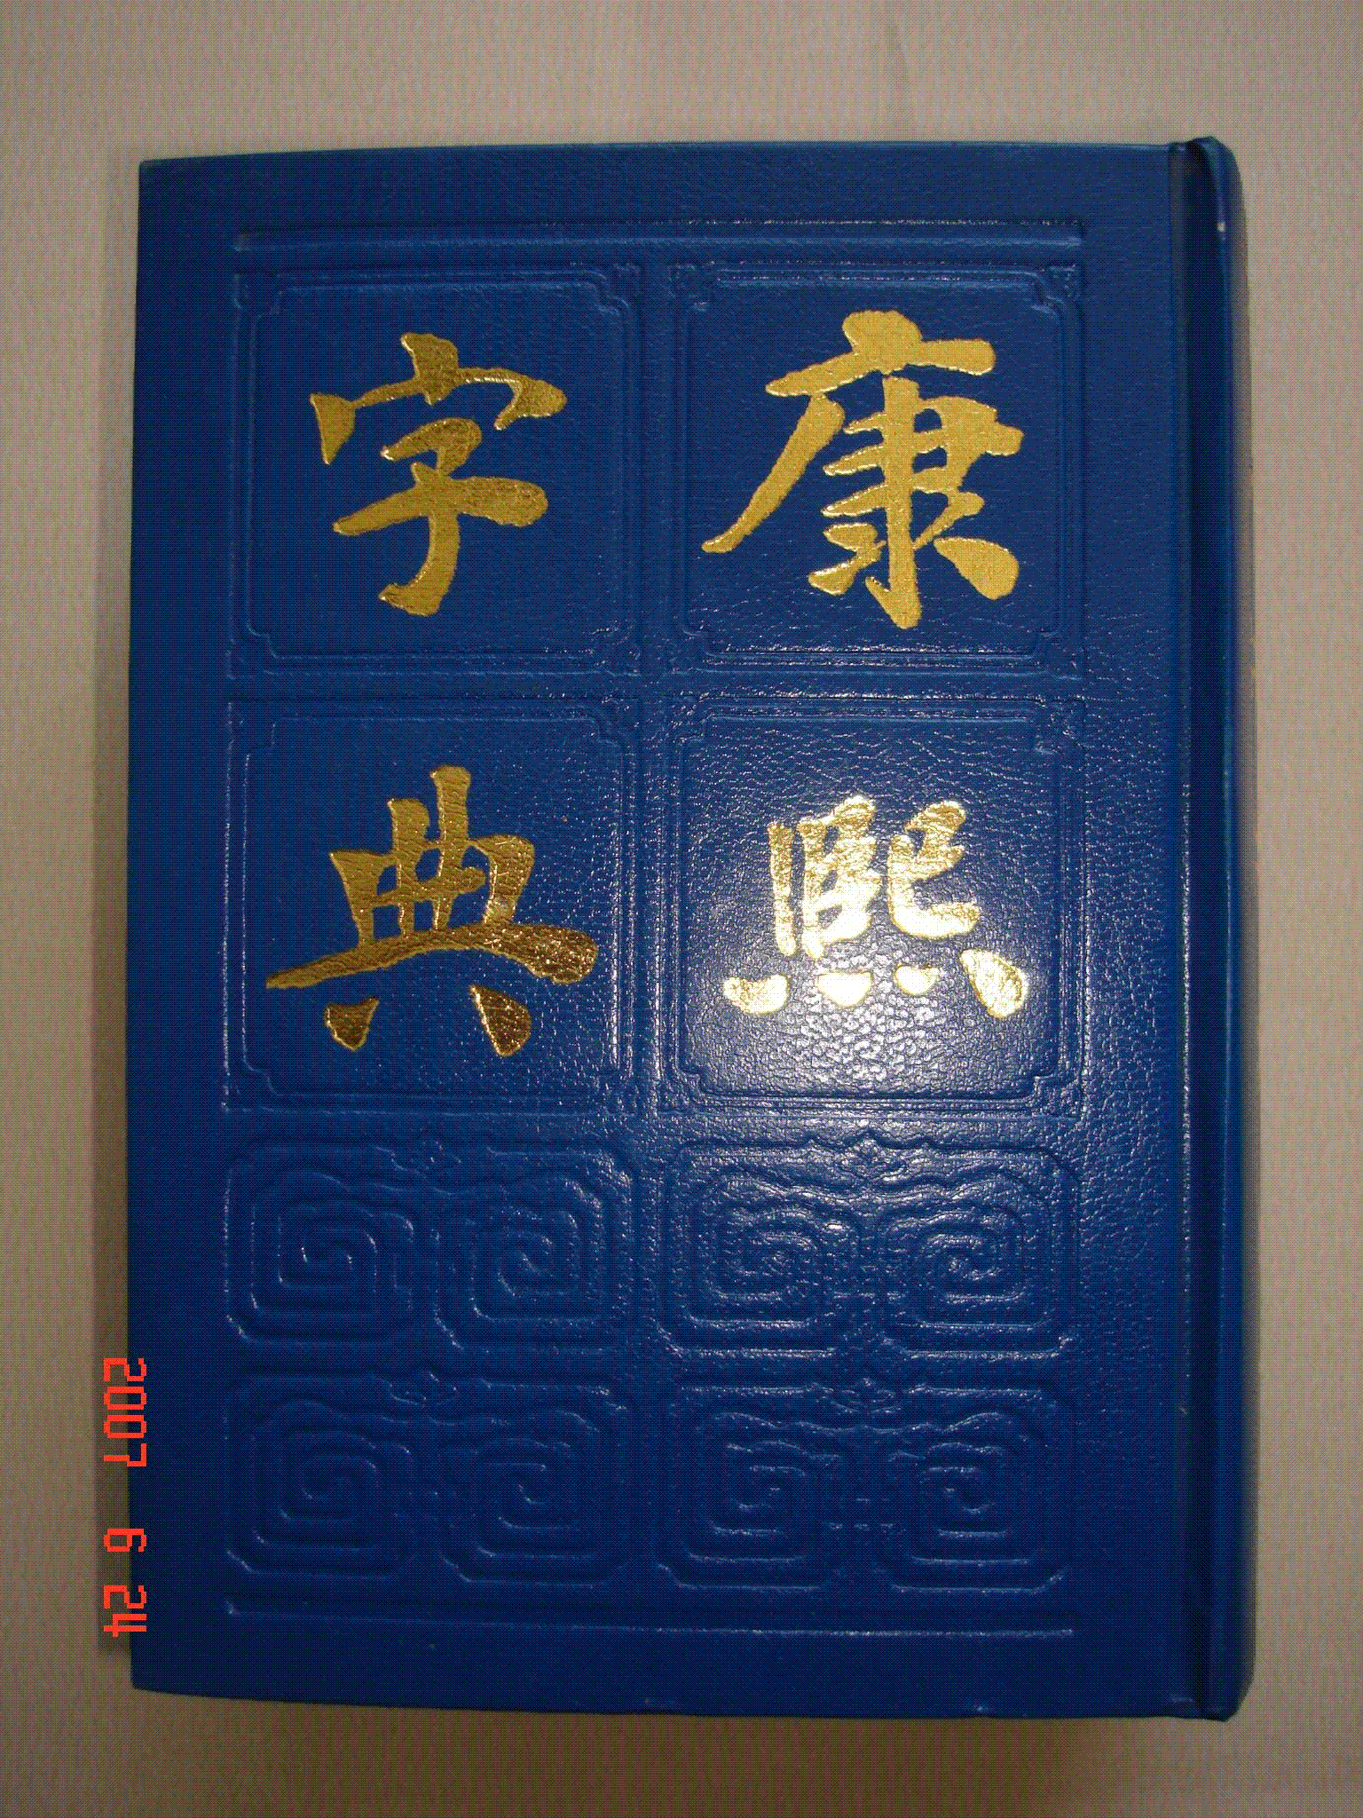
3、《康熙字典》
清張玉書、陳廷敬等奉敕撰。書成於康熙五十五年（公元1716年）。今有一九五八年中華書局據同文書局原版影印本。二〇〇二年，漢語大詞典出版社出版了標點整理本，使用方便。《康熙字典》是在明《字彙》和《正字通》兩部字書的基礎上增訂而成，收字四萬七千〇三十五個。全書按《字彙》首創的二百一十四部首列字，同部首的字以筆劃的多少為次，共分十二集，每集又分上中下。書前附有“部首索引”。

Slide 16
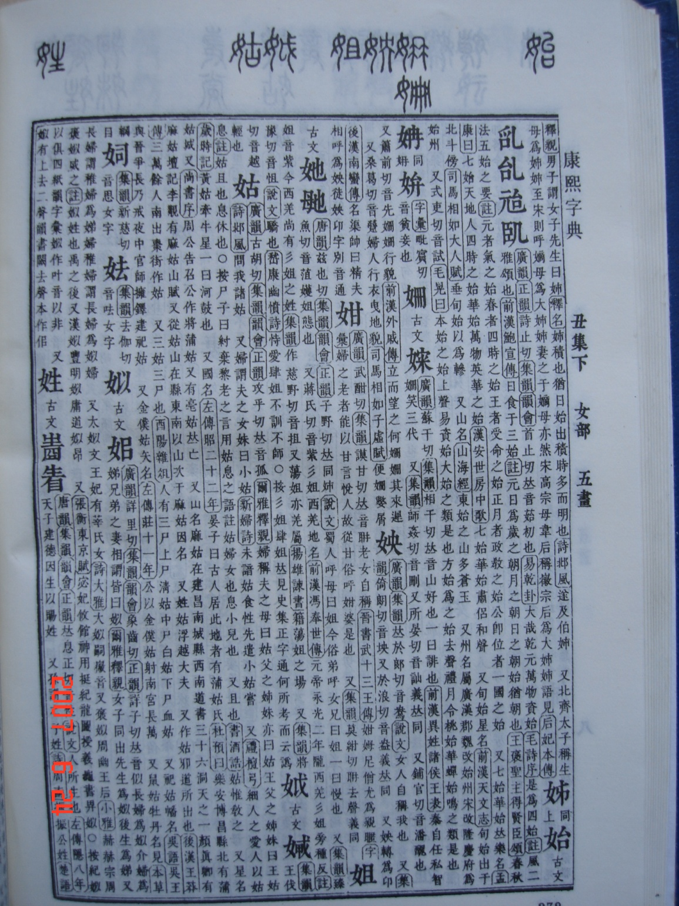
其釋字體例是先列本音本義，再列別音別義。注音以羅列《唐韻》、《廣韻》、《集韻》、《韻會》、《洪武正韻》等古代韻書中的反切為主，輔以直音。釋義以引用古書及傳注中的解釋為主，所引一般都屬於時代最早的用例，且標明書名和篇名。凡別音別義均以“又”字標明。《康熙字典》的最大特點是收字量大，在《中華大字典》出版之前它是我國收字最多的字典 。

Slide 17
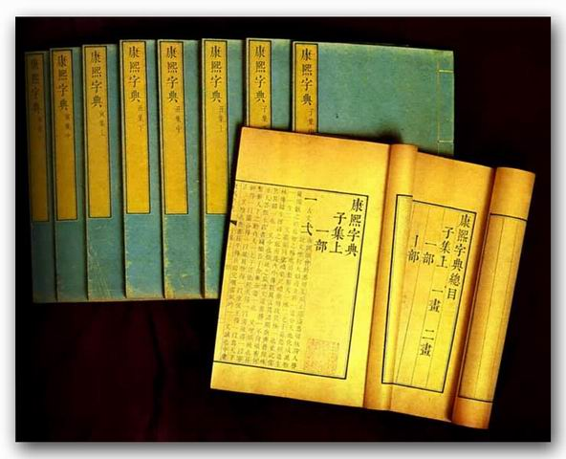

Slide 18
《康熙字典》優點很多，缺點也不少。在釋義方面，由於拘泥於古書原有的訓詁，致使釋義往往失之簡略，不夠確切。有時幾個義項一起陳說，眉目不清。在書證方面問題更多，諸如書名篇名錯誤、引文錯誤或脫落、引文刪節不當、妄改引文，等等。清王引之曾作《字典考證》，糾正了其中的各種錯誤達二千五百八十八條。一九八一年，王力著《康熙字典音讀訂誤》，訂正出五千二百個字的錯誤音讀。

Slide 19
3、《中華大字典》
陸費逵、歐陽溥存等編纂，一九一五年中華書局出版，一九七八年出了縮印二卷本。該書收字四萬八千多個，比《康熙字典》多出一千多字。全書以部首筆劃列字。部首承用的是《康熙字典》的二百一十四部，但次序與《康熙字典》略有不同。
《中華大字典》的編纂目的是為了糾正《康熙字典》的錯誤，彌補其不足，試圖取而代之，故每以《康熙字典》為借鑒，力求編得合理。在注音上，它一改《康熙字典》羅列韻書反切的作法，以《集韻》的反切為准，每音只加一個反切，《集韻》中沒有的字，再用《廣韻》或其他韻書中的反切。反切之後加注直音和平水韻韻目。在釋義方面，它避免了《康熙字典》諸義雜陳的缺點而分條釋義，眉目清晰，且引例簡明，一個義項只一般舉一條書證。各義項順序大致是先本義，後引申義，最後是假借義。在收字方面，它能注意收錄俗字、方言用字和反映當時科學發展狀況的用字。此外，書中還兼收了相當數量的複音詞，分別列於單字義項之後。

Slide 20
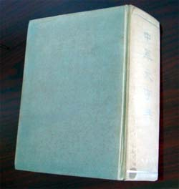
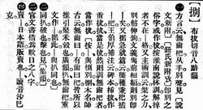
《中華大字典》注意吸收清人的研究成果，校正了《康熙字典》錯誤二千多條，不失為一部較好的字典。但它本身的疏漏也不少，《康熙字典》中存在的問題，有些並未能夠完全避免，諸如沿襲錯誤的舊說、徵引書名前後不一、引用字書不標卷數、引用詩賦不列篇名、引文刪節失當，等等。該書自出版至今，與《康熙字典》並行於世，各有優劣，並未能夠取代《康熙字典》。

Slide 21
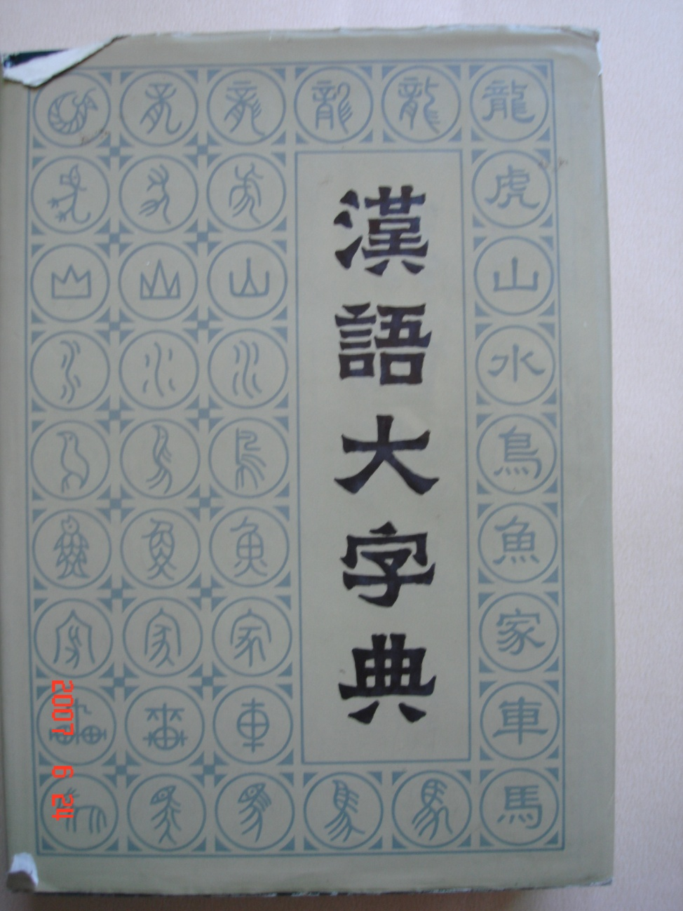
4、《漢語大字典》
漢語大字典編輯委員會編。從一九八六年起，由四川辭書出版社和湖北辭書出版社陸續出版，共八卷，至一九九〇年十月全部出齊。其後又分別於一九九二、一九九五、二〇〇一年出了縮印本、三卷本和四卷本。
《漢語大字典》共收列單字五萬六千左右，是迄今為止收單字最多的漢語字典。全書按部首筆劃編排，所用部首同於《漢語大詞典》，共二百部。同部首的字按除去部首以外的筆劃數排列，同筆劃的字再按起筆一（橫）、丨（豎）、丿（撇）、丶（點）、乙（折）五種筆形的順序排列。各卷之首列有該卷的筆劃檢字表，末卷附有全書的筆劃檢字表。

Slide 22
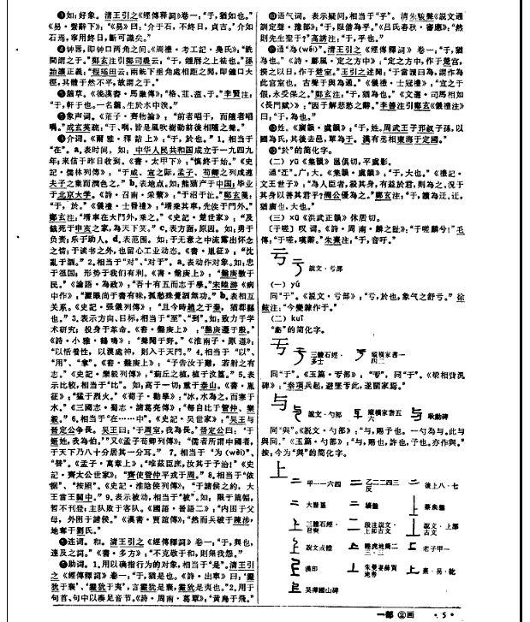
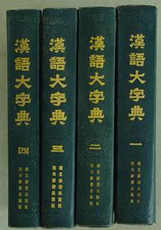

Slide 23
《漢語大字典》對單字的說解一般包括解形、注音、釋義、引證四項。各字頭之下首先列出該字可能有的甲骨文、金文、小篆、隸書及出處，接著引《說文》以說明其本義和構型，然後依次注出該字的今音、中古音和上古音。如一字多音則分列。其中今音用中文拼音字母標注；中古音用《廣韻》或《集韻》中的反切標注，同時標明聲、韻、調；上古音只標韻部，採用的是近人考訂的古韻三十部。在釋義方面，對字義一般按本義、引伸義、假借義的順序排列義項。所分義項較細，兼收了一些生僻字的義項和常用字的生僻義項以及複音詞中的詞素義。對義項的確定既注重繼承前人已有的成果，也重視吸收今人新的研究成果。引證標明了書名、篇名或卷次，便於查檢。
《漢語大字典》力求全面地、歷史地反映漢字形音義的面貌和發展狀況，是到目前為止品質最高的一部大型漢語字典。但是，由於此書出於眾手，問題也較多，諸如有些義項漏收、部分義項分得過細、部分釋義或引證不准，等等。另外，檢索方法單一，也是該書一個不容忽視的缺點。

Slide 24
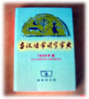
5、《古漢語常用字字典》
《古漢語常用字字典》編寫組編寫，一九七九年商務印書館初版，一九九三年出版第二版，一九九八年第三版，二〇〇五年第四版。
這部字典是專為初學古漢語的人掌握常用字的常用義而編寫的，其第四版所收古漢語常用字已增加到六千四百多個，另外酌收雙音詞約二千五百多個。其最大的特點是，義項基本上按本義、近引申義、遠引申義、假借義的順序列次，釋義簡明，用例典型，對用例中的有關詞語隨文作了注釋，釋義中指明瞭古今字、通假字和異體字，等等。另外，在一些字條之後還對同義詞進行了簡要的辨析。這些特點也就是這部字典的優點，它為初學者提供了較大的方便，故出版後受到了讀者的普遍歡迎，多次再版，重印。

Slide 25
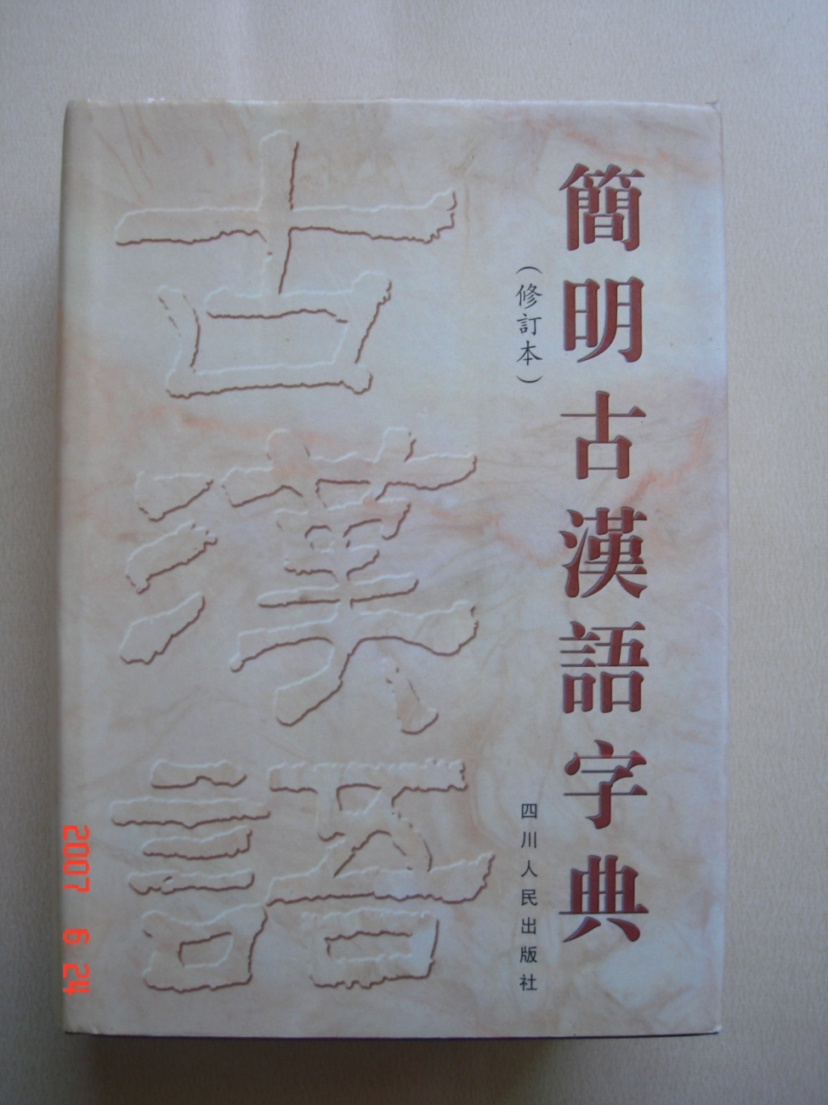
6、《簡明古漢語字典》
張永言、杜仲陵、向熹、經本植、羅憲華、嚴廷德等六人編，四川人民出版社一九八六年初版，二〇〇一年第二版。這是一部面向中等以上文化程度的讀者閱讀古籍、解釋古籍語文問題的參考用書。全書共收古漢語常用字八千五百多個（不包括異體字），同時酌收了一些古漢語雙音詞，書前設有音序、部首兩種檢字表。其主要特點是，釋義簡明準確，用例較新，注意吸收近現代人的研究成果，義項劃分比較合理，義項的排列原則上按照詞義引申的順序，給古入聲字作了標記，等等 。

Slide 26
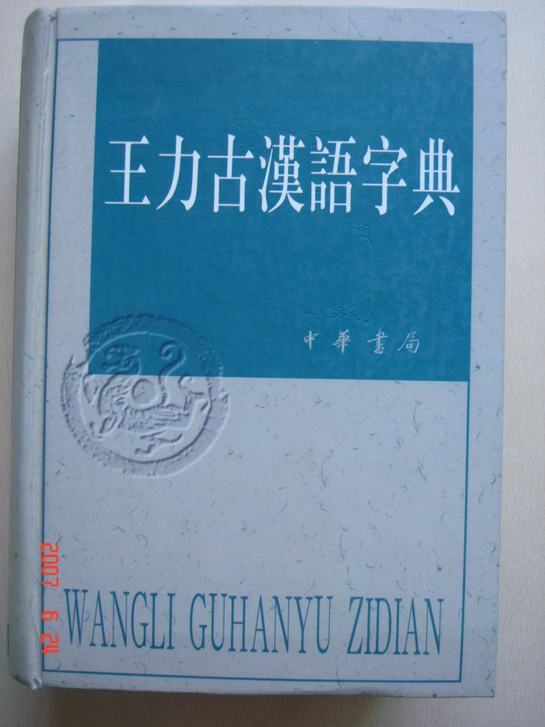
7、《王力古漢語字典》
王力、唐作藩、郭錫良、曹先擢、何九盈、蔣紹愚、張雙棣等七人編，中華書局二〇〇〇年版。全書共收古漢語常用字一萬二千五百多個，同時酌收了一些雙音詞，以聯綿字為主，書前設有拼音檢字表。根據王力先生的《序》這部字典有以下八個特點：（1）擴大詞義的概括性。（2）僻義歸入備考欄。（3）樹立歷史觀點，注意詞義的時代性。（4）標明古韻部。（5）注明聯綿字。（6）在每部的前面先寫一篇部首總論。（7）辨析同義詞。（8）列舉一些同源字。其實，這部字典的特點還不止此八條，例如釋義中指出了古今字、通假字，注音中不僅標出了上古的韻部，同時標出了中古的韻部、聲母和聲調。總的來說，這部字典出了標注古音外，其特點與《古漢語常用字字典》是比較接近的，只是字數、容量比後者大得多。

Slide 27
8、《經籍簒詁》
清人阮元主編，一〇六卷。始編于嘉慶二年（1797年），於次年秋完成。嘉慶五年初刊行。參編者是阮元任浙江學政時所挑選的經生數十人，實際總編是臧鏞堂。全書彙集了唐代以前經史子集和訓詁專書中的各種訓詁資料，按平水韻韻目排列。每字之下，分義項釋義，引例豐富，並詳細注明了出處。
這部書為檢尋故訓和考察字義的發展提供了很大的方便，前人評價很高，有“展一韻而眾字畢備，檢一字而諸訓皆存，尋一訓而原書可識”之說。其缺點是義項漏收較多，引文及出處中的誤字、脫字也較多。有中華書局一九八二年影印本和成都古籍書店一九八二年影印本，均附有筆劃索引。

Slide 28
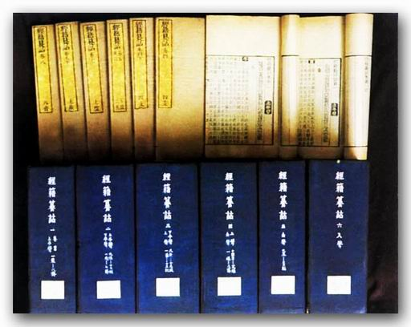

Slide 29
二、詞典
詞典是以詞為解釋物件的工具書。詞典的類型有多種，如普通詞典、專科詞典、分類詞典等。可供學習古漢語的詞典主要有《辭源》、《辭海》、《漢語大詞典》、《詞詮》、《古代漢語虛詞詞典》、《古漢語知識詳解辭典》等。

Slide 30
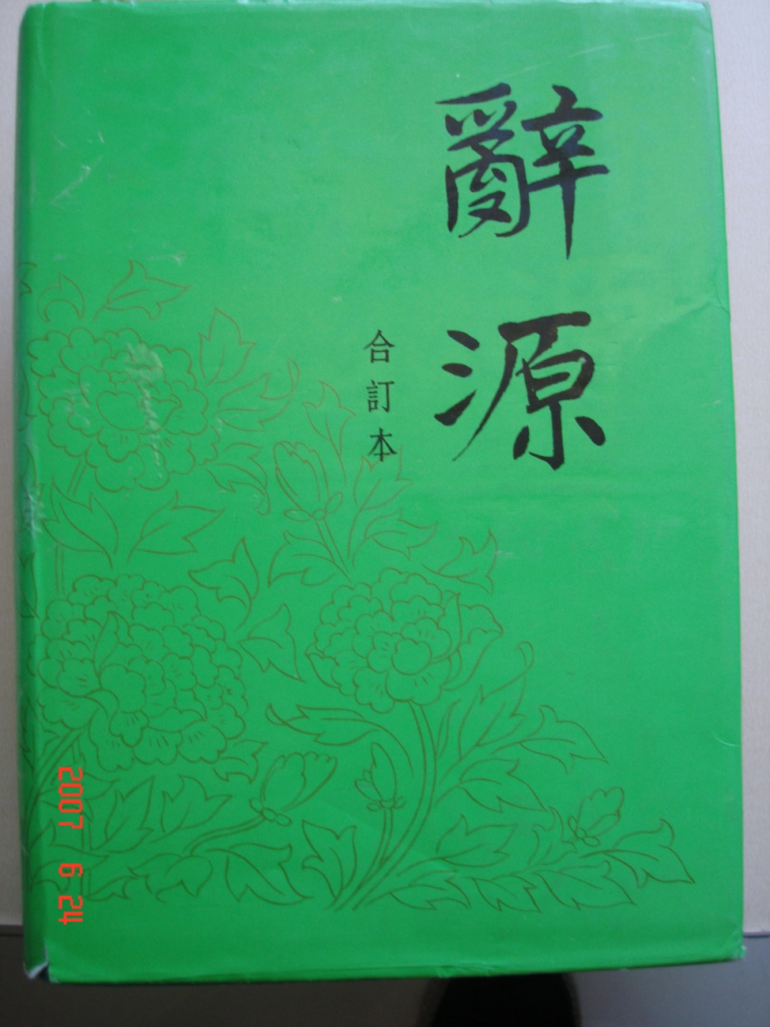
1、《辭源》
《辭源》是我國現代第一部規模較大的語文詞書，不僅收錄普通詞語，而且廣泛收錄近代自然科學、社會科學以及應用技術等方面的名詞術語，因重在溯源，故名《辭源》。一九〇八年開始編纂，由陸爾奎、傅運森等人主編。商務印書館一九一五年出正編，一九三一年出續編，一九三九年出正、續編合訂本，出版後就受到了文化教育界的好評。其缺點主要是引文出處只標書名不標篇名。另外，隨著時間的推移，觀點錯誤、知識陳舊等方面的問題也逐漸暴露出來。自一九五八年起，國家開始了對《辭源》的修訂工作，至一九八三年修訂出版完畢。根據與《辭海》、《現代漢語詞典》的分工，修訂本《辭源》成了一部閱讀古籍的專用工具書，故專收文言詞語和古代文化知識方面的詞目，而刪去了舊《辭源》中有關現代自然科學、社會科學和應用技術方面的詞語，收詞下限是鴉片戰爭（西元1840年）。修訂本《辭源》分為四冊， 一九八八年又出版了合訂本。

Slide 31
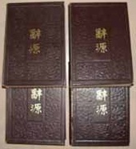
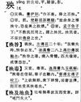
修訂本《辭源》共收單字一萬二千八百九十個，詞語八萬四千一百三十四條。在編排上採用《康熙字典》的二百一十四部首列單字字頭。說解包括注音、釋義、書證。注音同時採用中文拼音字母和注音字母標注今音，用《廣韻》的反切標注中古音，同時標出了中古的聲調、韻部和聲母。釋義比較簡明，引例標注了作者、篇目和卷次等。全書採用繁體字排印，附有部首、音序和四角號碼三種索引，使用方便。和原本相比，修訂本《辭源》既繼承了舊《辭源》“強調實用，重在溯源”的基本特色，又改正了其錯誤，彌補了其不足，再加上收詞量較多，很受讀者的歡迎。

Slide 32
2、《辭海》
舒新城、沈頤、張相主編，中華書局一九三六年出版。這部書的內容、體例當初與《辭源》基本相同，屬於兼收百科知識的大型綜合性語文工具書。由於它比《辭源》晚出二十年，故有不少改進，例如增收了一些新名詞，引文都標出篇名等，因此在當時的文化教育界很有影響。但是到了五十年代，隨著社會的發展變化，舊《辭海》的內容和舊《辭源》一樣也顯得很陳舊，亟需修訂。修訂工作從一九五八年開始，直到“文革“結束後的一九七九年才完成。于當年由上海辭書出版社出版，共三冊。一九八〇年又出了縮印本。根據與《辭源》、《現代漢語詞典》的分工，修訂版《辭海》是一部綜合性的詞典，故仍然兼收語詞和百科詞語。一九八九年、一九九九年，《辭海》又先後出過兩次修訂版。

Slide 33
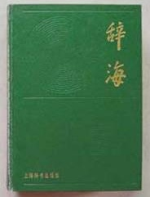
《辭海》用簡體字排印，按部首筆劃編排，單字注音採用中文拼音字母，比較冷僻的字又加直音，釋義和引證都很準確。書中附有“筆劃查字表”和“中文拼音索引”，其後又出了單行本《辭海四角號碼檢字表》。一九九九年版的修訂本單字增收到一萬九千四百八十五個，字頭加詞目共十二萬二千八百三十五條，這樣的容量完全可以滿足一般讀者的需要，古籍中的用字和詞語一般都可以查到。修訂本《辭海》使用的是新定的二百五十部，對於熟悉二百一十四部首的讀者來說，可能不大習慣。要掌握這些部首，可參閱書前所附的“辭海部首表”和“部首查字法查字說明”。

Slide 34
3、《漢語大詞典》
這是一部大型的歷史性的漢語語文詞典，共收詞目約三十七萬條，五千余萬字。漢語大詞典編輯委員會、漢語大詞典編纂處聯合編纂，羅竹風任主編。始纂於一九七五年，一九八六年上海辭書出版社出版第一卷，其後各卷改由漢語大詞典出版社陸續出版，至一九九四全部出齊，包括正文十二冊，《附錄·索引》一冊。其後又分別於一九九七年、二〇〇一年出了三冊縮印本和第二版二十二冊本。
《漢語大詞典》的編輯方針是“古今兼收，源流並重”。在詞目的收錄上，突出語文性和歷史性，只收古今漢語的一般語詞，人名、地名等專科詞語不收，以與其他專科辭書相區別。全書單字條目按部首筆劃編排，部首採用的是與《漢語大字典》商定的二百部。多字條目按“以字帶詞”的方式列於單字條目之下。由於這部字典“古今兼收”的特點，所以採用繁體字、簡體字並用的排印方式。立目、引用古代書籍用繁體；釋義行文、引用現代書籍（1912年以後的）用簡體。單字注音分為二段式：用中文拼音字母注現代音，用《廣韻》的反切標注中古音，同時標明聲調、韻部和聲母。凡產生於近代的字，一律依近代韻書、字書中的反切標音，只標明聲調和韻部，不標聲母。

Slide 35
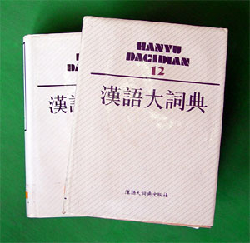
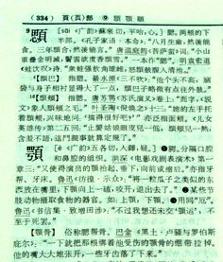
《漢語大詞典》的釋義確切，層次清楚，引例豐富，文字簡練，檢索方便，而其最大的特點還在於收詞多，是迄今為止收詞最多的漢語語文詞典。古書中的詞語一般在這部詞典中都能找到。當然，它也有一些不足之處，例如詞條漏收、某些詞條的義項不完備、部分詞條的書證不是最早的用例，等等，但這些問題都是不可避免的，並不影響它是一部非常實用的優秀的大型語文辭典。

Slide 36
4、《中文大辭典》
《中文大辭典》，臺灣《中文大辭典》編纂委員會編，由臺灣中國文化學院和中國文化研究所一九六八年出版。全書共四十冊，收單字約五萬個，詞目三十七萬多條，基本上按《康熙字典》的部首分類。所收單字包括正字、異體、古字、略字、俗字、後起字。所收詞語包括成語、術語、格言、人名、地名、年號、書名、職官、動植物、名物制度等。
該書於字頭之下同時列有甲骨、金文、篆、隸、楷、草諸體。注音先列反切，後列平水韻目，最後列國語字母和羅馬字母。釋義採用淺顯的文言，義項以本義、引申義、假借義為序，所屬詞類以名詞、動詞、形容詞、助詞等相次。引例注明詳細出處。其主要特點是內容廣泛，解說周詳，引證豐富，注重文字和詞義的源流關係。

Slide 37
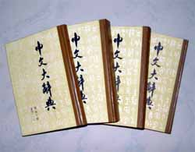
由於意識形態和歷史上的種種原因，該書的解說存在著一些錯誤觀點或失實之處，另外引書和校對方面的錯訛也較多。
全書最後兩冊為總索引，包括筆劃索引和四角號碼索引。每冊卷首也附有部首及筆劃檢字表，故查檢比較方便。

Slide 38
6、《經傳釋詞》
清人王引之（西元1766－1834）著，我國第一部專講虛詞的著作，書成于嘉慶三年（1798年）初刻于嘉慶二十四年（1819年）。引之字伯申，號曼卿。王念孫之子，嘉慶進士。曾從學于阮元，精通音韻、文字、訓詁之學，另著有《經義述聞》、《字典考證》等書。
該書選取周、秦、西漢古書中虛字一百六十個，一一解釋其用法及源流情況。體例嚴密，說解詳備，論斷多正確，影響很大。一九五六年，中華書局出版了標點本。其後嶽麓書社、江蘇古籍出版社又分別於一九八四、一九八五年出版了黃侃楊樹達眉批本和王氏家刻本。

Slide 39
7、《助字辨略》
清人劉淇撰，清代第一部研究虛詞的詞典。初刻於康熙五十年（1711年），共五卷。全書收虛字四百七十六個，複音詞六百三十多個，按用法分為重言、省文、助詞、斷詞、疑詞、泳嘆詞、急詞、緩詞、發語詞等三十類，依詩韻分平上去入四聲編次。解釋分正訓、反訓、通訓、借訓、互訓、轉訓六種，取材相當豐富，引證除經、傳、事、史以外，尚旁及到詩詞、方言、俗語等。該書對古漢語虛詞的研究有奠基之功。一九二五年，出版了楊樹達的校刊本。一九四〇年，開明書店出版了章錫琛的校注本。一九五四年，中華書局據開明版重印，書末附有《筆劃索引》。

Slide 40
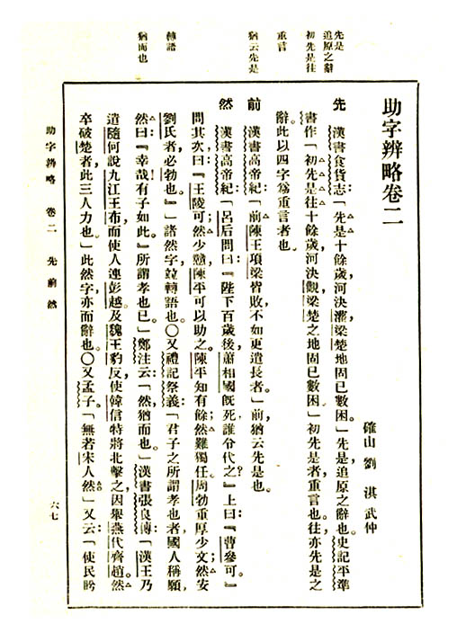
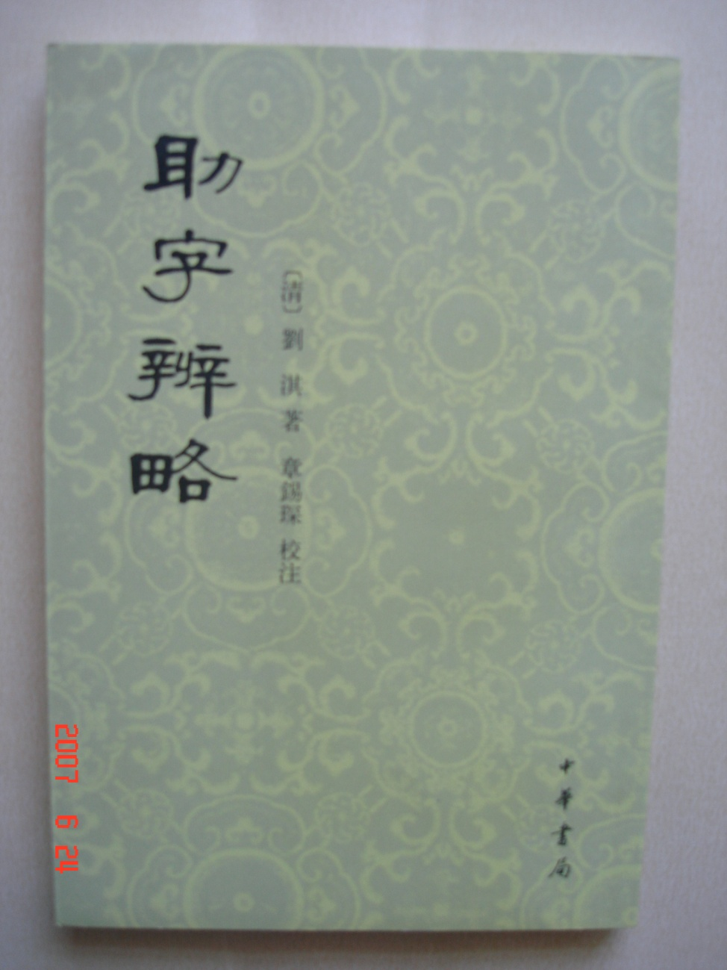

Slide 41
8、《詞詮》
近人楊樹達著，十卷，是一部專門解釋古漢語虛詞的詞典，共分四百八十六個條目，含各類虛詞五百四十五個，初版於一九二八年。全書用注音字母編排，書前附有“部首目錄”，一九五四年中華書局用原版重印時在書後增附了中文拼音索引。
《詞詮》釋詞範圍包括古籍中常見的介詞、連詞、助詞、嘆詞以及部分代詞、內動詞和副詞的用法。釋詞體例是先指出詞性，其次釋義，最後舉例。其主要特點是釋義準確，引例得當，引例豐富，給每個詞都標明了詞性，便於初學，是一部很嚴謹的專著。其缺點是只收單音虛詞，忽略了複音虛詞。另外，比較缺乏歷史觀念和地區方言觀念，對於某種用法最初出現和消亡的時代以及用法的地區特點均無說明。

Slide 42
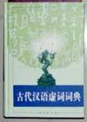
9、《古代漢語虛詞詞典》
中國社會科學院語言研究所古代漢語研究室編，一九九九年商務印書館出版。這是一部旨在反映虛詞歷史面貌的古漢語虛詞詞典。編者從漢語史的角度出發，對每個虛詞進行了歷史的研究，力求既能反映出虛詞的用法和意義，又能反映虛詞的歷史變化。所收詞類包括副詞、介詞、連詞、助詞、語氣詞、感歎詞、助動詞、代詞、不定數詞等。其特點主要有四：

Slide 43
第一、對複音虛詞與單音虛詞同等重視。全書共收單音節虛詞七百六十二條，複合虛詞四百九十一條，慣用片語二百八十九條，固定格式三百一十三條，總計一千八百五十五條。對複合虛詞和慣用片語一般都指明了其結構類型。
第二、重視虛詞“史”的說明。對於單音虛詞，在釋義之前一般都先勾畫出了其虛化過程，指出了其在不同歷史時期的不同用法。例如：
于 yú 《說文》：“於，於也。象氣之舒。”段注：“然則以於釋於，亦取其助氣。”本義為嘆詞，音xū。“於”的其他虛詞義是其假借用法，今音讀yú。可用作介詞、連詞、助詞和語氣詞。介詞“於”在甲骨文中就已大量出現，西周以後，隨著介詞“於”的出現，“於”的一些用法逐漸被“於”所代替，魏晉以後，除了在引用古籍或固定格式中以外，“於”字就很少出現了。“於”的連詞、助詞和語氣詞的用法只出現在先秦漢語中，漢以後逐漸消失了。

Slide 44
第三、釋義力求擺脫傳統的辭訓式的解說，儘量從語法的角度進行分析和描寫。
第四、有些詞條設有辨析一欄，用來辨析該詞和其他詞古今用法或意義的差異等。
全書按中文拼音字母順序排列。其檢索方法單一，只設有一個筆劃檢字表，這不能不說是一個缺點。

Slide 45
10、《古漢語知識詳解辭典》
馬文熙、張歸璧主編，中華書局一九九六年出版。這是一部匯釋有關古漢語常見名詞術語和著作的專科工具書。內容包括總說、文字學、音韻學、訓詁學（附辭彙及古方言）、語法學、修辭學、文體學、文獻學、歷代語文學家、附錄等。其中文獻學又分目錄、版本、典籍注本。詞目排列大致以類相從，同類相關者，又按先總條後分條、先主條後輔條的次序排列。

Slide 46
這部辭典的撰寫態度嚴謹，內容全面，資料豐富，釋義準確，附錄多而實用，且同時設有“四角號碼”和“中文拼音”兩種索引，檢索方便，而其最突出的特點是“詳解”，總字數一百三十八萬多，所釋條目共三千九百六十八條，平均每條三百五十字左右，有些條目的釋義長達千字以上，可見確實是詳解。查檢這部辭典，對所查條目可以獲得一個較為全面的認識。此書之前有周祖謨先生的序言。周先生認為，這部辭典不僅為讀者提供了必要的學識，而且由於它收錄了大量的相關書目，有似書錄解題，還可以從中略窺我國語言文字學發展的歷史和近代以來專門學科的研究成果。

Slide 47
三、類書
類書是一種分類彙編各種資料的工具書。我國的類書編纂工作創始于三國魏，極盛于唐宋，綿延於明清。歷代所編類書流傳至今的大約有二百種以上，其中以隋末虞世南編纂的《北堂書鈔》為最早，而影響較大的有唐代的《藝文類聚》《初學記》、《白氏六帖》、宋代的《太平御覽》、《太平廣記》、《冊府元龜》、《孔氏六帖》、《玉海》、明代的《唐類函》、清代的《淵鑒類函》、《佩文韻府》和《古今圖書集成》等。

Slide 48
類書的體例都是先分大類，後標子目，各種材料類聚於子目之下。類書的內容無所不包，自然界和人類社會的一切事物都可以成為類書的大類或子目。有人將類書比作中國古代的百科全書，是有道理的。下面以《藝文類聚》為例，看看類書的內容和結構特點。《藝文類聚》共分四十六部（“部”就是大類），分別是：天部、歲時部、地部、州部、郡部、山部、水部、符命部、帝王部、後妃部、儲宮部、人部、禮部、樂部、職官部、封爵部、泊政部、刑法部、雜文部、武部、軍器部、居處部、產業部、衣冠部、儀飾部、服飾部、舟車部、食物部、雜器物部、巧藝部、方術部、內典部、靈異部、火部、藥香草部、寶部、百榖部、布帛部、果部、木部、鳥部、獸部、鱗介部、蟲豸部、祥瑞部、災異部。每部之下又分子目（即小類）。其中“天部”的子目有：天、日、月、星、雲、風、雪、雨、霽、雷、電、霧、虹，共十三目。子目下又分為更小的子目，其中“歲時目”下又分為：春、夏、秋、冬、元正、人日、正月十五日、月晦、寒食、三月三、五月五、七月七、七月十五、九月九、社（當為“祖”）、伏、熱、寒、臘、律、曆，共二十一目。全書四十六部共有七百二十七個子目。

Slide 49
編纂類書的目的最初有兩種：一種是供皇帝閱覽，作為施政的借鑒，早期類書多屬此類；另一種是為文士選取辭藻典故提供方便，唐代及其以後的類書多屬此類。也有兩種目的兼而有之者。在今天看來，類書的用處主要有三個：一是用來查找各種資料，二是用來校勘古籍，三是用來輯錄古籍佚文。由於類書收錄的辭藻典故很多，所以古人特別是唐宋及其以後的文人每多從類書中查找資料。我們閱讀古書如果碰到了詞語典故方面的疑難，在一般詞典不能解決問題的情況下，應該想到利用類書。
類書引文往往有不忠實原文的現象，諸如錯字漏字、臆改割裂原文、節縮原文、斷章取義、概述大意、甚至張冠李戴、無中生有的問題較多。因此，使用類書中的資料，在可能的條件下一定要核對原文。下面介紹幾種常見的類書。

Slide 50
1、《藝文類聚》
一百卷，唐歐陽詢等編纂，書成于唐高祖武德七年（西元624年）。內容是將經史子集中的材料分門別類地加以排比，事類居前，詩文居後。詩文又根據題材的不同區分為“詩”“賦”“銘”“箴”“贊”“啟”等類。
這部書開創了類書“事”、“文”合編的體例。在此之前，類書只載事蹟，載到文學作品是“文集”的事，互不相越，直到這部書才將兩者合在一起，提高了實用性，給讀者帶來了很大的方便。這部書最重要的貢獻是保存了唐以前豐富的文獻資料，特別是大量詩文歌賦等文學作品的全篇或片段。全書徵引的古書多達一千四百三十一種，其中百分之九十以上已佚，唐以前的很多文學作品主要是依靠它才得以流傳至今。
一九五六年中華書局上海編輯所編輯出版了汪紹楹整理校訂的《藝文類聚》，一九八二年上海古籍出版社出了重印本。

Slide 51
2、《初學記》
三十卷，徐堅等奉唐玄宗敕撰。此書的編纂目的是供皇子們學作詩文查找詞藻典故範文使用，故名“初學記”。全書共分二十三部，三百一十三個子目。每一子目之下分為三類：一是敍事，居前；二是事對，居次；三是詩文，居末。“敍事”是敘與子目有關的事，材料雜取於群書，之間有鬆散的聯繫，從中可以看出編者進行過一番剪裁，這與其他類書漫無條理地羅列材料大不相同。“事對”是將與此子目有關的詞語、典故編成駢偶，注明出處並概述典故。“詩文”是排列古人佳作，並標明文體。
《初學記》以基本知識為重點，兼顧詞藻、典故、詩文。無論取材、編寫，都很嚴謹。《四庫提要》對它的評價是：“在唐人類書中，博不及《藝文類聚》，而精則勝之。” 一九六二年，中華書局出版了整理本，一九八〇年又重印。

Slide 52
3、《太平御覽》
宋李昉等編纂，書成于宋太宗太平興國八年十二月（西元984年1月），編纂目的是供皇帝“御覽”，作為治政借鑒，而非供人臨文取材。全書一千卷，分五十五部，子目四千五百五十八個。每一子目下，羅列經、史、子、集中的各種材料。所錄材料一般以時代先後為次。五十五部是根據《易·系辭》“凡天地之數五十有五”而立，用以顯示此書的內容包羅萬象。與《藝文類聚》在體例上不同的地方是，《太平御覽》的材料只取事類，不錄詩文，這和其編纂宗旨有關。
全書徵引廣博。據書前所錄的《太平御覽經史圖書綱目》，書中共引古籍一千六百九十種，其中十之七八今已亡佚。很多古籍今天已看不到原書，但從《太平御覽》的引用中還能略窺其概貌。《太平御覽》引書大多首尾相對完整，被認為是保存五代以前文獻資料最多的現存類書之一。
一九三五年，商務印書館出版了《太平御覽》的宋本影印本。一九六〇年中華書局根據商務版將原來的一百三十六冊縮印成四大冊出版。

Slide 53
4、《佩文韻府》
一〇六卷，清張玉書、陳廷敬等奉敕撰。這是一部專為寫詩提供用韻、詞藻和借鑒的詞語彙編式的韻書，也是類書，纂成於康熙五十年（西元1711年）。“佩文”是康熙皇帝的書齋名。這部書是在明代《韻府群玉》、《五車韻瑞》的基礎上增修而成。其編排體例與一般類書“以類相從”的特點不同，它是以韻隸字，即按照平水韻一〇六韻的順序將同韻的字集中在一起。每字之下，先注音釋義，然後按韻藻、增、對語、摘句四部分排列內容。“韻藻”是《韻府群玉》、《五車韻瑞》原有的詞語，均為倒序，雙音節詞語居前，三音節以上的詞語居後；“增”是新增的倒序詞語；“對語”列舉的是一些對仗的詞或短語；“摘句”列舉的是一些對仗的句子。

Slide 54
《佩文韻府》規模宏大，正集四百四十四卷，拾遺一百一十二卷，共收單字一萬多個，詞語典故約一百四十余萬條（或說七十余萬條），古漢語中的詞語典故一般在這部書中都可以找到。其缺點是引例只標書名，不標篇名和卷次，對所列詞語也不作解釋。另外，用平水韻編排，給檢索帶來了很大的困難。由於卷帙浩繁，使用不便，故後來又出了其簡本《佩文詩韻》和《佩文詩韻釋要》。
一九三七年，商務印書館出版了《萬有文庫》本，書後附有四角號碼索引，彌補了此書檢索上的不足。一九八三年上海書店據《萬有文庫》本出版了影印本，分四巨冊，其中第四冊為四角號碼索引。

Slide 55
四、政書
政書是記載歷朝歷代政治經濟、典章制度沿革變化的書籍。原本是一種歷史著作，由於其集中記載了典章制度，具有資料彙編的性質，因此人們也就當作工具書來使用，久而久之，成了工具書的一個種類。
政書的特點是分門別類地加以敍述。一種典制系統是一個門類，每個門類之下再區分子目，這與一般類書是相同的，只是一般類書門類子目的無所不包，而政書的門類子目一般局限在典章制度的範圍內。政書可以分為兩類，一類通記歷代的典制，一類只記一朝一代的典制。前者如“十通”，後者如《會要》、《會典》。

Slide 56
1、十通
“十通”是通記歷代典制的十部政書的總稱，包括唐杜佑的《通典》、宋鄭樵的《通志》、元馬端臨的《文獻通考》、清代乾隆年間官修的《續通典》、《續通志》、《續文獻通考》、《清朝通典》、《清朝通志》、《清朝文獻通考》、民國年間劉錦藻個人編纂的《清朝續文獻通考》。其中《通典》、《通志》、《文獻通考》均為開創體例之作，品質很高，合稱“三通”。《續通典》、《續通志》、《續文獻通考》是“三通”的續作，合稱為“續三通”。《清朝通典》、《清朝通志》、《清朝文獻通考》又是續“續三通”的，合稱為“清朝三通”。《清朝續文獻通考》又是《清朝文獻通考》的續作。
“十通”在編寫體例上一般都是以時代為序，內容分敍述、論說、自注等部分。“敍述”是對典章制度內容及其歷史沿革的說明；“論說”是當時人們對典章制度得失的議論和編著者本人的評論；“自注”是對問題的補充說明，如訓釋文字音義、列舉有關史實、注明資料出處等。這種體例是杜佑的首創，為後來的編者所沿用。

Slide 57
根據內容和承接關係人們又把《通典》、《續通典》、《清朝通典》合在一起稱為“三通典”，把《通志》、《續通志》、《清朝通志》合在一起稱為“三通志”，把《文獻通考》、《續文獻通考》、《清朝文獻通考》、《清朝續文獻通考》合在一起稱為“四通考”。具體情況如下：

Slide 58
（1）三通典
《通典》，二百卷。全書分食貨、選舉、職官、禮、樂、刑、州郡、邊防八大類，分門別類地記載了從遠古到唐天寶末年的歷代典章制度。始編于唐代宗大曆三年（西元768年），完成于唐德宗貞元十七年（西元801年），歷時三十多年。敍事周密而不煩，有關唐代的資料最為詳細。
《續通典》，一百五十卷。記載了從唐肅宗至德元年至明代末共九百七十八年間典章制度的沿革變化。體例一依《通典》，只是從“刑”門中析出“兵”一門，共為九個門類，其中明代事蹟最詳。
《清朝通典》，一百卷。記事起于清太祖天命元年（西元1616年），止於乾隆五十年（西元1785年），體例與《續通典》同，分為九大門類。其中有些材料很值得重視，如八旗兵制等。

Slide 59
（2）三通志
《通志》，共二百卷，其中帝紀十八卷，後妃傳二卷，年譜四卷，世家、列傳一百二十四卷，略五十二卷。《通志》的價值主要在“略”。鄭樵在《總序》中指出：“總天下之大學術而條其綱目，名之曰略。”略共有二十個門類，即氏族略、六書略、七音略、天文略、地理略、都邑略、禮略、諡略、器服略、樂略、職官略、選舉略、刑法略、食貨略、藝文略、校讎略、圖譜略、金石略、災祥略、昆蟲草木略。其中禮、職官、選舉、刑法、食貨五略是杜佑《通典》原有的門類，其餘十五略是鄭樵自己多年潛心研究的成果，故有這樣的說法，《通志》的精華在二十略，二十略的精華在十五略。
《續通志》，六百四十卷，體例與《通志》同，只是刪去了“世家”“年譜”兩類。“紀”、“傳”的內容從唐到元末（乾隆初剛修成《明史》，故明代紀傳不錄）。 其中“二十略”的記載從五代到明末。對於唐代及唐以前的內容，凡《通志》二十略記載不完備者也有所補充。
《清朝通志》，一百二十六卷，刪去了紀傳、年譜等內容，只保留了二十略。書中有關滿清制度的記載甚多，如“氏族略”中的“八旗姓氏”，“六書略”中的“國書十二字頭”、“清篆三十二體”，等等。

Slide 60
（3）“四通考”
《文獻通考》，三百四十八卷，記載了自上古至南宋甯宗嘉定末年間歷代典章制度的沿革變化情況。體例與《通典》基本相同，共分二十四個門類，即田賦考、錢幣考、戶口考、職役考、征榷考、市糴考、土貢考、國用考、選舉考、學校考、職官考、郊社考、宗廟考、王禮考、樂考、兵考、刑考、經籍考、帝系考、封建考、象緯考、物異考、輿地考、四裔考。
《文獻通考》敍事詳贍，特別是宋代的典制最為詳備，常有《宋史》各志失載的內容。其所下按語，多能貫穿古今，折衷眾說，為前人所稱道。
《續文獻通考》，二百五十卷。記事始于南宋甯宗以後，止於明末，包括宋遼金元明五朝。門類區分沿襲《文獻通考》，只是變《文獻通考》的二十四考為二十六考而已。其敍述體例亦同於《文獻通考》。書中做了不少考證異同，辨析疑似的工作，對於《文獻通考》中語焉不詳的地方進行了訂補。

Slide 61
《清朝文獻通考》，三百卷。記載了清初至乾隆五十年之間的典制。所分門類與《續文獻通考》完全相同，即二十六門，但各門子目的內容略有增刪，如“天賦考”中增加了“八旗田制”， “學校考”中增加了“八旗官學”，“封建考”中增加了“蒙古王公”，等等。
《清朝續文獻通考》，四百卷，成書於一九二一年。所記典制沿革起於乾隆五十一年，止於宣統三年，共一百二十六年。全書共分三十門，除了沿襲《清朝文獻通考》的二十六門外，又根據社會的發展新增了外交、郵傳、實業、憲政四門。各門類子目也根據實際情況而有所增加，如 “國用考”增加了“銀行”、“海運”， “學校考”增加了“書院”、“圖書”、“學堂”，“王禮考”增加了“歸政”、“訓政”、“紊政”、“典學”，“兵考”增加了“長江水師”、“海軍”、“陸軍”、“船政”，等等。這些內容都是研究晚清政治、經濟、軍事、文化的重要材料，具有很高的史料價值。在所有“三通”的續作中此書是品質最好的一種。
“十通”有《萬有文庫》本。一九三七年商務印書館出版“十通”時編制了《十通索引》。一九八四年，中華書局據《萬有文庫》本出了重印本。

Slide 62
2、會要、會典
“會要”、“會典”都屬於斷代政書，但其內容的側重點有所不同。會要以事類為綱，分門別類地記載一代典章制度；會典則一般以官署機構為綱，重點記述國家政令、官吏職掌，彙編有關事例。前者以類相從，後者以官統事。
最早的會要是唐德宗貞元年間蘇冕所修的《會要》，共四十卷，記載了唐高祖至德宗九朝的典章制度沿革。唐宣宗大中七年，楊紹復又奉詔續蘇冕書，纂成《續會要》四十卷，記載了德宗至宣宗八朝的事蹟。宋王溥在蘇、楊二書的基礎上補充宣宗大中七年以後直至唐末的事蹟，纂成《唐會要》一百卷及《五代會要》三十卷。此後歷代官修私撰的會要不斷出現，包括為唐以前各代補編了一些會要。
“會典”這一名稱是《明會典》撰成以後才有的。明代以前，以“典”為名體例又與會典大體相同的有《唐六典》和《元典章》。

Slide 63
著名的會要、會典主要有《唐會要》、《五代會要》、《宋會要輯稿》、《明會典》、《清會典》等，其具體情況如下：
（1）《唐會要》--宋王溥撰。全書共分五百一十四目，詳細記載了唐代典制的沿革，保存了許多不見於其他史籍的資料，學術價值較高。今有中華書局一九五五年據商務印書館“國學基本叢書”原版重印本。
（2）《五代會要》--宋王溥撰。全書共分二百七十九目。王溥曾在後漢、後周做過官，熟悉當時的典章制度，他根據五代時期的歷朝實錄等資料編成此書，成書時間早于薛居正《舊五代史》（其材料多從《永樂大典》等書中輯出）十多年，其中有不少內容歐陽修《新五代史》未載，故為新、舊《五代史》無法取代的重要著作。今有上海古籍出版社一九七八年點校本。

Slide 64
（3）《宋會要輯稿》--清徐松輯。清嘉慶十四年（西元1809年），徐松將明初所修《永樂大典》中的《宋會要》全部輯出，共約六百卷，但還沒來得及整理這些輯稿徐松就去世了，其稿流入他人之手。至一九三一年，前北平圖書館斥鉅資從私人手中購得此稿影印，取名《宋會要輯稿》。《宋會要》是宋人修當代之典，故材料信實可靠，且有不少《宋史》未載的內容。《輯稿》今有中華書局一九五七年影印本。
（4）《明會典》--明弘治年間官修，一百八十卷。後嘉靖、萬曆年間兩次續修，其中萬曆續修本二百二十八卷。其體例是以吏、戶、禮、兵、刑、工六部為綱，“部”下分“司”或“科”，然後于各行政機構下一一分敘其官職制度，同時附有歷年事例。
《明會要》敍事詳盡，于“九邊”形勢、冠服、禮儀等尚有插圖。凡《明史》各志約略不詳之處，此書都有收尾完具的敍述。今有商務印書館《萬有文庫》本。

Slide 65
（5）《清會典》--又名《欽定大清會典》，清代官修。創修於康熙二十九年（西元1690年），後經過五次重修，最後一次修成的時間是光緒二十五年（西元1899年）。光緒重修本共有“會典”一百卷，“事例”一千二百二十卷，“圖”二百七十卷。體例與《明會典》大體相同。其不同之處是：從乾隆重修本起，“事例”不再附於各職官之後，而是獨立城編。從嘉慶重修本起，“圖”也獨立城編，不與“會典”雜列。結果形成會典、事例、圖三分的局面。今有商務印書館《萬有文庫》本。

Slide 66
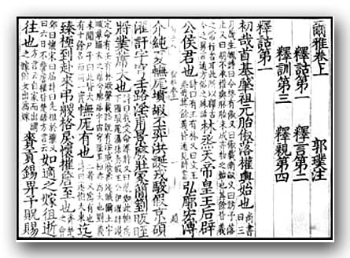
其他相關工具書瀏覽

Slide 67
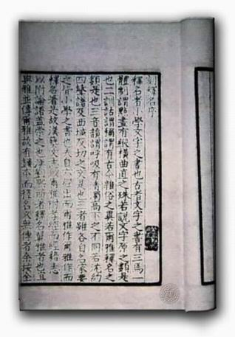
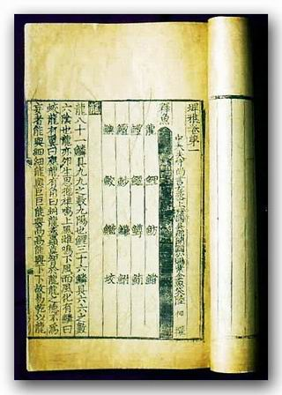

Slide 68
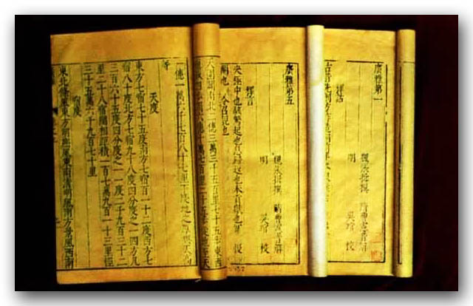

Slide 69
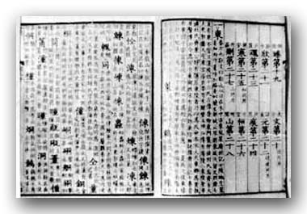
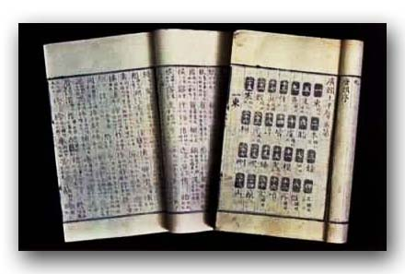

Slide 70
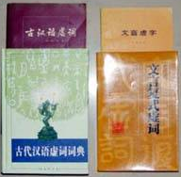
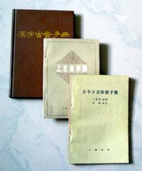

Slide 71
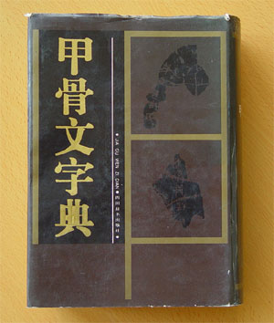
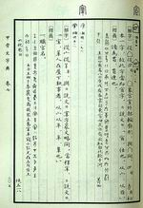
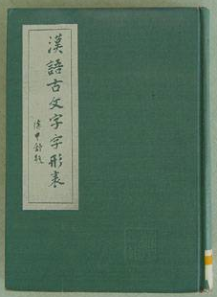
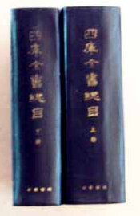
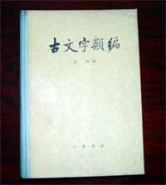

Slide 72
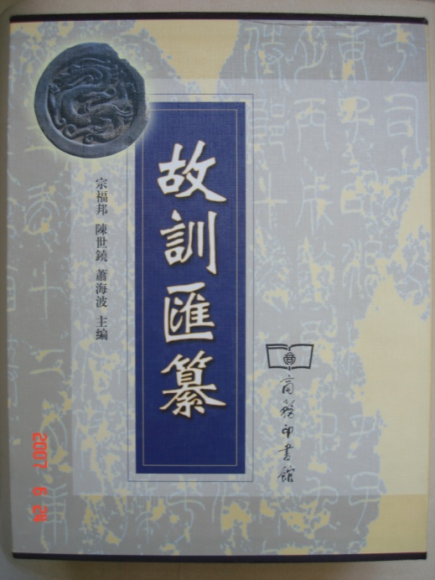
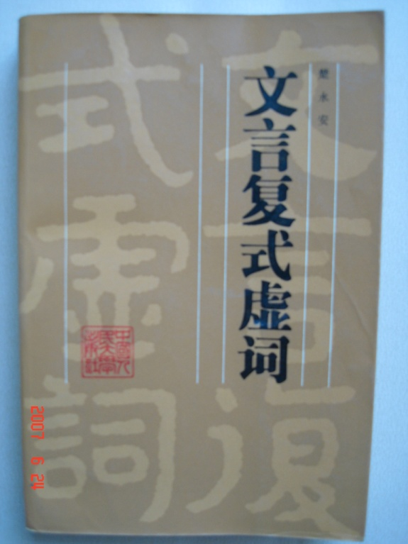
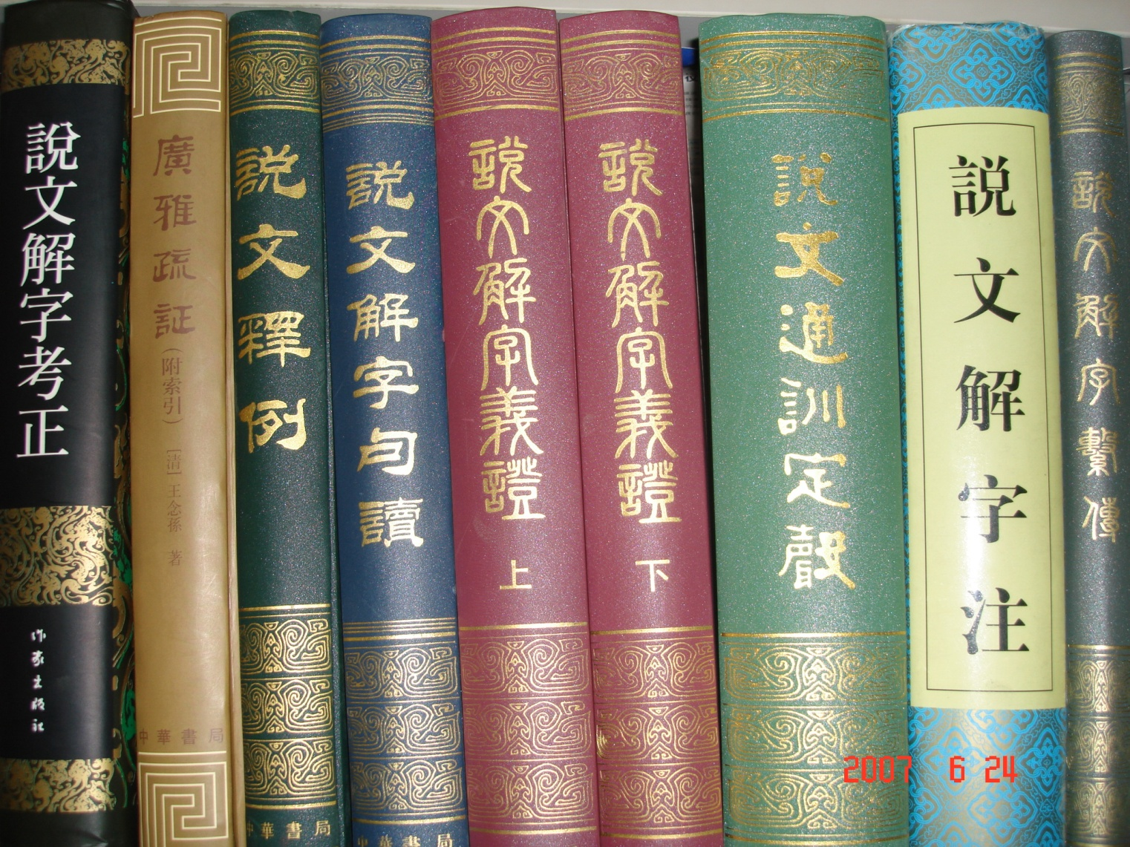
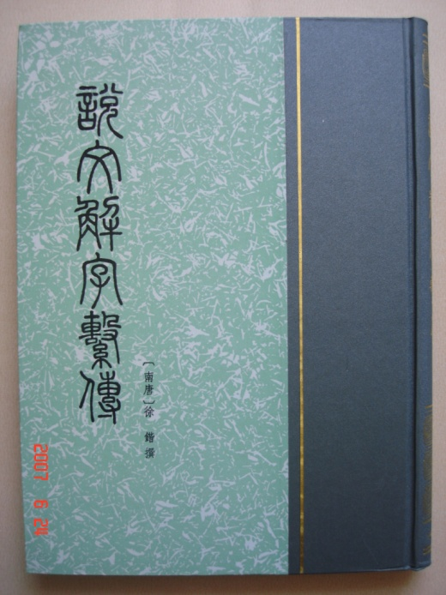

Slide 73
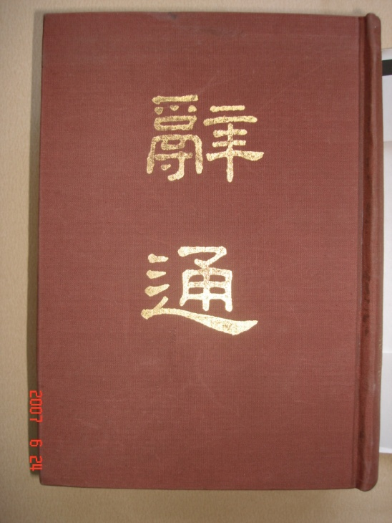
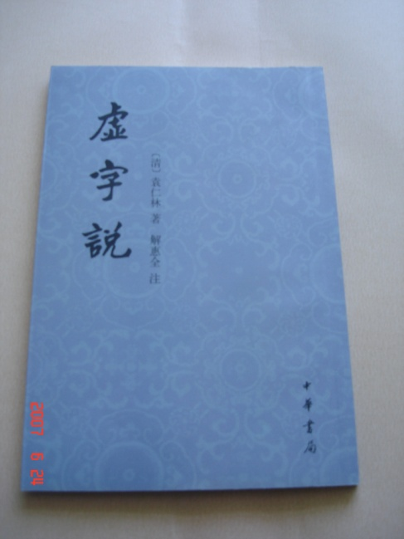
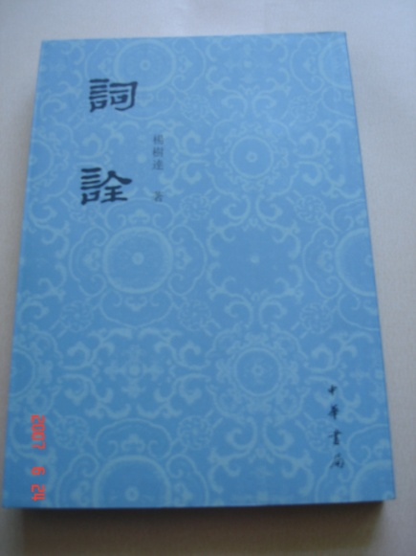
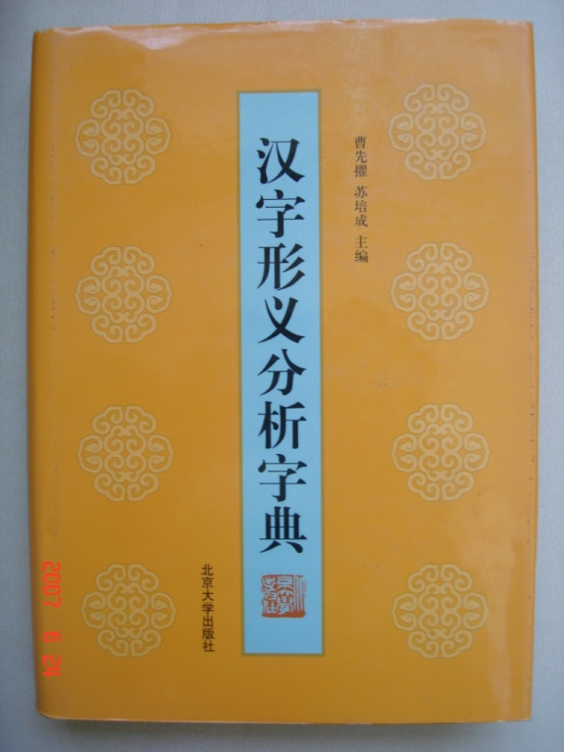

Slide 74
本部分结束

